Slide 1
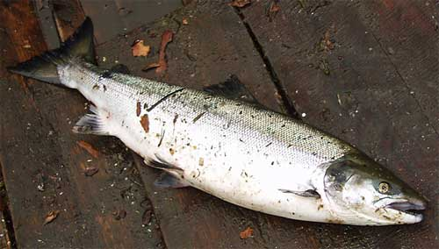
Царская польза семги

Slide 2
ЦАРЬ-РЫБА
Семгу поистине считают царственной рыбой, так высоко оценивая ее великолепный вкус и качество. Как известно, она относится к лососевым породам рыб и обитает в морях и океанах.
Чаще размножается в реках, где ее и ловят в промышленных масштабах. Это довольно крупная рыба, некоторые особи достигают в длину до 1,5 метра и весят 35 и более килограмм.
В чем же заключается польза и вред семги? Это вопрос давно является постоянным объектом внимания специалистов в области здорового питания и сейчас мы с Вами его разберем.

Slide 3
Польза семги
Доподлинно известно, что польза семги в том, что только в этой рыбе присутствует в такой большой концентрации очень полезное для человеческого организма вещество – мелатонин, которое необходимо для протекания здорового процесса омоложения клеток, а также помогает сохранять здоровый крепкий сон.
Польза сёмги, оказывается, ещё и в том, что эта рыба содержит некоторые вещества, улучшающие функционирование клеток головного мозга.
Кроме того, содержащиеся в ней полезные микроэлементы снижают риск возникновения различных заболеваний сердечнососудистой системы.

Slide 5
Комплекс витаминов и микроэлементов содержащиеся в семге укрепляют иммунитет, нормализуют работу центральной нервной системы и держат в тонусе кровеносные сосуды. Как известно, ученые доказали, что человеческому организму в обязательном порядке требуется жирная кислота «Омега-3», которая совместно с другими кислотами регулирует обмен веществ и понижает в крови уровень холестерина. Она же отвечают за поддержание в нормальном состоянии уровня лептина у человека. Этот гормон отвечает за скорость обмена веществ в организме. Более того, отмечена польза семги людям, страдающим от ишемической болезни сердца – для них семга незаменимый продукт. У людей, которые регулярно потребляют семгу в крови замечено значительное падение уровня холестерина, что, как раз, серьезно улучшает работу сосудов и сердца.

Slide 7
Совершенно с неожиданной стороны посмотрели на эту рыбу, когда выяснили, что польза семги заключена еще и в том, что она улучшает общее состояние кожи человека.
Получается, что если регулярно употреблять семгу в пищу, то не так уж и страшно находиться постоянно на солнце.
Борцы с лишним весом совершенно справедливо считают, что польза семги в том, что она, также, помогает им добиваться желаемых результатов. Хоть семга содержит и немалое количество жира, но все же достаточно небольшого кусочка этой рыбы, съеденного раз в неделю, чтобы обеспечить себя нужным количеством важнейших микроэлементов.
Самой полезной принято считать семгу, которая обитает и растет в природных натуральных условиях, в морях и реках, а не в специально создаваемых с промысловыми целями искусственных водоемах.

Slide 8
Весь секрет в том, что польза семги сильно зависит от того, чем она сама питается. В условиях рыбного хозяйства ее кормят, чаще всего, специальными комбикормами для рыб, добавляя различные красители, для того чтобы цвет мяса был более ярким. Качество рыбы от этого, безусловно, лучше не становится.

Slide 10
